Slide 1


VIII Республиканская
научно-практическая интернет-конференция
«Актуальные вопросы педиатрии», Донецкая Народная Республика, Донецк, 16.04.2026 г.
Кафедра госпитальной педиатрии и неонатологии
Клинического Института Детского Здоровья (КИДЗ),
зав. кафедрой - д.м.н., профессор Ю. В. Черненков
Регуляция сердечно-сосудистой деятельности вегетативной нервной системой у младенцев: специфические аспекты
Муреева Елена Николаевна, к.м.н., ассистент кафедры госпитальной педиатрии и неонатологии КИДЗ
Черненков Юрий Валентинович, д.м.н., профессор, заведующий кафедрой госпитальной педиатрии и неонатологии КИДЗ
ФГБОУ ВО Саратовский ГМУ им. В.И. Разумовского МЗ РФ, Саратов, Россия

Slide 2

Исследование степени взаимодействия различных систем организма является перспективным направлением развития медицины. Более 30% всех форм хронических заболеваний взрослого населения имеют свои истоки в детском возрасте. В последние годы отмечается рост патологии плода, приводящей к нарушению или невозможности адаптации ребенка к внеутробной жизни ^{1.}
Гриценко В.А., Вялкова А.А., Азарова Е.В., Гриценко Я.В. Клинико-анамнестическая и микробиологическая характеристика новорожденных с разным характером ранней неонатальной адаптации. Курский научно-практический вестник "Человек и его здоровье". 2009. 3: 38-46.

Slide 3

Внедрение современных методов диагностики, которые способны выявлять перинатальные нарушения на самых ранних стадиях является одной из важных задач неонатологии и педиатрии, решение которой позволит не только объективно оценить риск развития патологических состояний у младенцев в раннем неонатальном периоде, но и разработать комплекс мер по снижению ранней неонатальной и, как следствие, младенческой заболеваемости и смертности.
Изучение свойств вегетативной регуляции сердечно-сосудистой системы остается актуальным направлением фундаментальной медицины. ¹
1. Allen J., Di Maria C., Mizeva I., Podtaev S. Finger microvascular responses to deep inspiratory gasp assessed and quantified using wavelet analysis. Physiological Measurement 2013; 34 (7): 769-779.
Notes:
В последние годы отмечается рост патологии плода, приводящей к нарушению или невозможности адаптации ребенка к внеутробной жизни.¹
Внедрение современных методов диагностики, которые способны выявлять перинатальные нарушения на самых ранних стадиях является одной из важных задач неонатологии и педиатрии, решение которой позволит не только объективно оценить риск развития патологических состояний у младенцев в раннем неонатальном периоде, но и разработать комплекс мер по снижению ранней неонатальной и, как следствие, младенческой заболеваемости и смертности.
Изучение свойств вегетативной регуляции сердечно-сосудистой системы остается актуальным направлением фундаментальной медицины

Slide 4
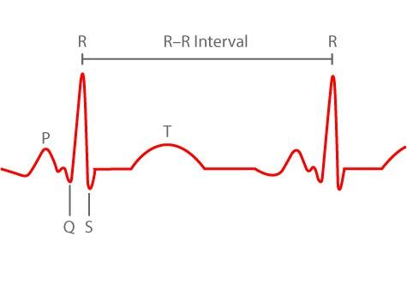
В последние годы в педиатрии и неонатологии активно проводятся исследования вегетативного гомеостаза с использованием вариабельности сердечного ритма, являющимся высокочувствительным маркером состояния адаптации ребенка.
Изменения вариабельности сердечного ритма могут быть использованы у недоношенных новорожденных для прогнозирования развития неврологических нарушений¹ а также риска ранних вегетативно обусловленных осложнений², клиническое значение которых у детей раннего возраста очень велико.
Имеются данные о связи между изменением кардиореспираторного взимодействия и внезапной детской смертью^{3,4,5}.
1. Соловьева Г.А. Характеристика состояния вегетативной регуляции по результатам анализа вариабельности сердечного ритма у недоношенных новорожденных с перинатальным поражением центральной нервной системы. Рос вестн перинатол и педиатр 2012; 57 (2): 10-13.
2. Николаева Т.Н., Дашичев В.В. Исходное состояние и динамика показателей сердечного ритма у недоношенных новорожденных в периоде ранней постнатальной адаптации. Вестник Ивановской медицинской академии 2011; 16 (3): 27-31.
3. Кораблева Н.Н. Синдром внезапной смерти младенца: эволюция определений, эпидемиология и факторы риска. Вопросы современной педиатрии. 2021;20(3):201-209.
4. Garcia AJ 3rd, Koschnitzky JE, Dashevskiy T, Ramirez JM. Cardiorespiratory coupling in health and disease. Auton Neurosci 2013; 175(1-2): 26-37.
5. Pease, A., Fleming, P., Hauck, F. R., Moon, R. Y., Horne, R. S. C., L'hoir, M. P., Ponsonby, A.-L., & Blair, P. (2016). Swaddling and the Risk of Sudden Infant Death Syndrome: A Meta-analysis. Pediatrics, 137(6), Article e20153275.

Slide 5
влияние неблагоприятных факторов в период ранней неонатальной адаптации
функциональная недостаточность симпатического звена нейровегетативной регуляции
формирование вегетативного дисбаланса
развитие кардиальной дисфункции
нарушение ритма дыхания
нарушение центральной и периферической гемодинамики
нарушение сердечного ритма и его циркадной организации
дисфункция кишечника
синдром срыгиваний и рвоты
формирование электрофизиологической нестабильности миокарда
Notes:
Под действием неблагоприятных факторов возможно развитие функциональной недостаточности симпатического звена нейровегетативной регуляции с возникновением вегетативного дисбаланса во время ранней неонатальной адаптации [Долгова З.Р., 2014; Иванов Д.О., 2017; Fairchild K.D., 2010]. В свою очередь дисбаланс способствует развитию нарушений функций сердца, а именно нарушению сердечного ритма, формированию электрофизиологической нестабильности миокарда с риском возникновения жизнеугрожающих состояний, особенно у недоношенных новорожденных детей, у незрелых и ослабленных младенцев [Деревцов В.В., 2010; Крутова А.В., 2015; Макаров Л.М., 2017г; Sanatani S., 2012]. На фоне вегетативного дисбаланса также могут развиться нарушения центральной и периферической гемодинамики, нарушение функции ЖКТ (синдром срыгиваний и рвоты) нарушение частоты и ритма дыхания, что отягощает состояние новорожденных детей [Близнецова Е. А, 2014; Козлова Л.В., 2017; Тумаева Т. С, 2018; Хазанов А.И., 2014; Porges S.W., 2011; Zimmerman E. A., 2015]

Slide 6
Оценить уровень нейровегетативного контроля можно при проведении анализа вариабельности ритма сердца с использованием различных методов, в том числе
временного, или статистического (time domain)),
частотного, или спектрального (freguence domain) анализа.
Средний NN интервал (нормальный к нормальному интервалы), средняя ЧСС, разница между самым длинным и самым коротким NN интервалом, отличие между дневной и ночной ЧСС и т.д.
Количественная оценка различных частотных составляющих колебаний ритма сердца (очень низких частот (VLF), низких частот (LF) и высоких частот (HF))

Slide 7
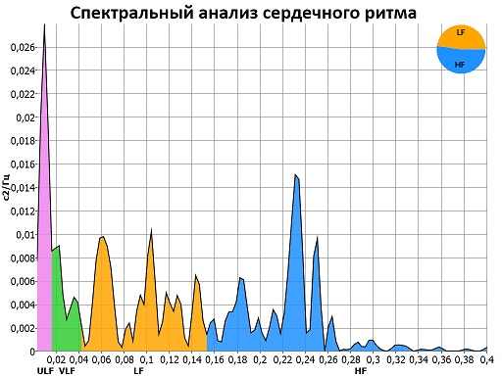
Частотный (спектральный) анализ вариабельности ритма сердца
Частотный спектр от 0 до 2 Гц, разделенный на три основных интересующих диапазона, стандартизированный в 1996 году и определяющий регуляцию сердечного сигнала человека:
очень низкие частоты (VLF) от 0 до 0,04 Гц отражают долгосрочные регуляторные механизмы (терморегуляция, сосудодвигательный тонус периферической, ренин-ангиотензиновая система)
низкие частоты (LF) от 0,04 до 0,15 Гц соответствуют вовлечению в основном симпатической системы и, что более важно, парасимпатической системы
высокие частоты (HF) от 0,15 до 2 Гц у новорожденных соответствуют вентиляционному компоненту под исключительным контролем парасимпатической системы.

Slide 8
Для наблюдения за вариабельностью сердечного ритма и раннего выявления кардиореспираторных нарушений (изменение ритма сердца, ЧСС, паузы ритма, жизнеугрожающие аритмии, нарушение проводимости, изменение ритма дыхания, периоды апноэ) у новорожденных мы использовали новый метод исследования: метод синхронной регистрации сигналов электрокардиограммы, фотоплетизмограммы и дыхания при помощи многоканального регистратора биологических сигналов «Реакор-Т» (Медиком-МТД, Таганрог, Russia).

Slide 9
Комплектация и принцип работы устройства показан на рис. 1.
Notes:
Всем детям проводилось комплексное обследование, включающее лабораторные (ОАК, Б/х анализ крови) и инструментальные (НСГ, мониторинг АД, ЭКГ, ДЭхо-КГ) методы обследования.
Вегетативная регуляция кровообращения исследовалась с помощью синхронной регистрации сигналов электрокардиограммы (ЭКГ), фотоплетизмограммы (ФПГ) и дыхания при помощи многоканального регистратора биологических сигналов «Реакор-Т» (Медиком-МТД, Таганрог, Russia) у всех детей, включенных в исследование.

Slide 10
Техника проведения данного исследования.
Регистрация сигналов проводилась однократно, на 3-и сутки у доношенных новорожденных с физиологическим течение периода ранней неонатальной адаптации, у маловесных новорожденных и доношенных, с патологическим течение ранней неонатальной адаптации, регистрацию сигналов проводили при отсутствии инвазивных вмешательств (на 10-14 сутки жизни). Инфракрасные датчики ФПГ отраженного света накладывались на пятку и на область большого родничка новорожденного (был использован оптический датчик инфракрасного диапазона (950 нм) с активной подсветкой в отраженном свете, полоса пропускания 0,016–30 Гц). Датчик рекурсии дыхания (РД) позволил зарегистрировать торакальное и абдоминальное дыхание. Регистрация сигнала ЭКГ проводилась в I стандартном отведении по Эйнтховену. Информация о вариабельности сердечного ритма была получена из ЭКГ с помощью выделения кардиоинтервалограммы с использованием специально разработанной для этой задачи программы (Свидетельство о государственной регистрации программы для ЭВМ №2010611339 от 16.02.2010 г.).
Сигналы фиксировались во время сна младенца. Процесс регистрации происходил в тихой комнате с контролируемой температурой. Все данные дискретизировались со скоростью 250 выборок в секунду и преобразовывались в цифровой формат с разрядностью 14 бит, имея полосу частот от 0,05 до 100 Гц.

Slide 11
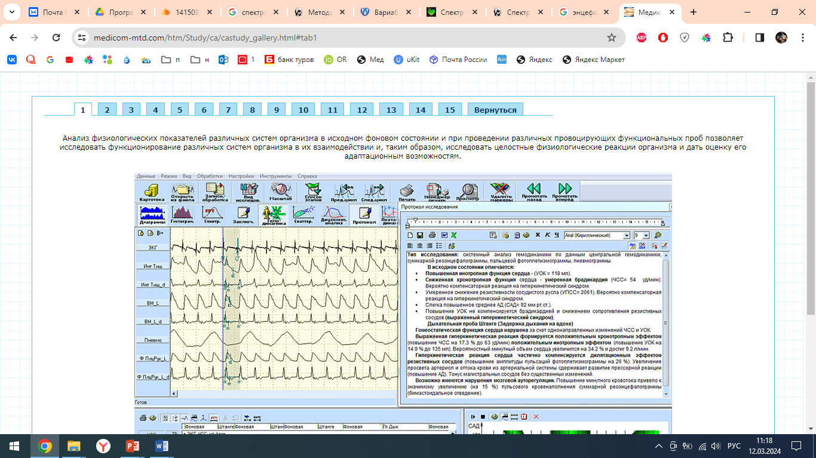
Обработка данных записи ЭКГ, ФПГ и дыхания проводилась с помощью программного обеспечения устройства «Реакор-т» : програмное обеспечение «Энцефалан-са» обеспечивает расчет и визуализацию трендов, отражающих покардиоцикловую (изменения показателей от сердечного цикла к циклу) динамику различных физиологических показателей сердечно-сосудистой (ССС), вегетативной (ВНС), центральной нервной систем (ЦНС) и дыхания в едином временном масштабе, что обеспечивает возможность визуальной оценки их взаимосвязи (сигналы из перечня (при наличии соответствующих датчиков: ЭКГ, РД, ФПГ. )) (патент РФ 2252692 от 2003г, С. М. Захаров, А. А. Скоморохов, Б.Е. Смирнов).

Slide 12
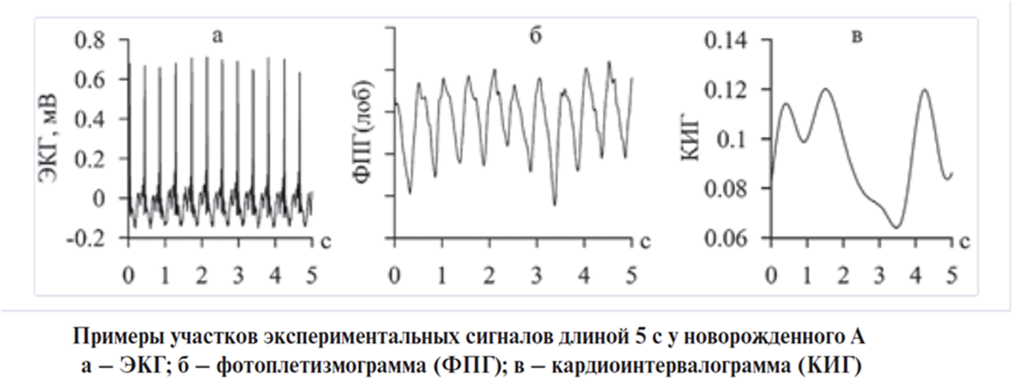
На рисунке 2 представлены примеры экспериментальных записей ЭКГ, последовательности RR-интервалов и ФПГ на примере новорожденного А.

Slide 13
Для измерения силы синхронизации между низкочастотными колебаниями ВСР и вариабельности фотоплетизмографических волн у новорожденных был впервые введен показатель общего процента фазовой синхронизации (S-индекс). Этот индекс рассчитывается для пары сигналов: ФПГ и RR-интервалов ЭКГ.

Slide 14
В ходе проведения данного метода исследования у новорожденных были выявлены следующие данные:
Новорожденные дети с физиологическим течением периода неонатальной адаптации характеризуются функциональной незрелостью симпатической вегетативной регуляции кровообращения (S-индекс - 14,4-18,5) и преобладание симпатического и барорефлекторного влияния на функцию сердца, а в регуляции периферического кровотока преобладают дыхательные влияния над симпатическими.
Новорожденные дети с патологическим течением неонатальной адаптации характеризуются функциональной незрелостью симпатической вегетативной регуляции кровообращения (S-индекс - 14,4-18,5) и преобладанием симпатических влияний и на функцию сердца и на периферический кровоток.

Slide 15
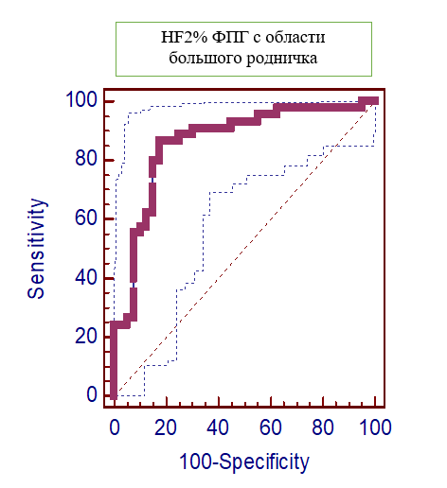
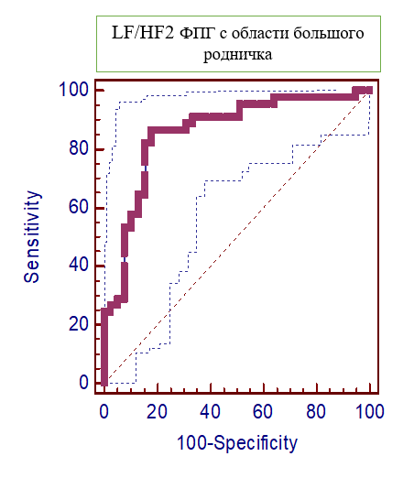
Определены наиболее значимые показатели вариабельности сердечного ритма и фотоплетизмографии (HF2%, LF/HF2 ФПГ), мониторирование которых позволит на доклиническом этапе диагностировать развитие кардиореспираторных нарушений (жизнеугрожающие аритмии, изменение ритма дыхания, периоды апноэ) у новорожденных детей с патологическим течением ранней неонатальной адаптации.
ROC- кривая для показателя HF2% ФПГ с области большого родничка
ROC- кривая для показателя LF/HF2 ФПГ с области большого родничка
Notes:
Для показателей HF2% и LF/HF2 ФПГ с области большого родничка были построены ROC – кривые

Slide 16
План дополнительного наблюдения за детьми для раннего выявления кардиореспираторных нарушений.
Проведение ФПГ с фиксацией инфракрасного датчика отраженного света на области большого родничка всем младенцам
Новорожденным с физиологическим течением неонатальной адаптации - на 3-4 сутки жизни
Новорожденным с патологическим течением неонатальной адаптации- после при отсутствии инвазивных вмешательств (10-14 сутки жизни)
Вычисление HF2% и LF/HF2.
HF2% >56,805
LF/HF2 ФПГ ≤0,5709
HF2% ≤56,805
LF/HF2 ФПГ ≥0,5709
Выделение группы дополнительного диспансерного наблюдения
Проведение плановых медицинских осмотров согласно приказу Министерства здравоохранения РФ от 10 августа 2017 г. N514н «О Порядке проведения профилактических медицинских осмотров несовершеннолетних» (с изменениями от 19.11.2020г)
Повторное проведение ФПГ с фиксацией инфракрасного датчика отраженного света на области большого родничка через 1 месяц,
Наблюдение педиатра, невролога, кардиолога
Notes:
На основе полученных нами данных, предложено оптимизировать практические рекомендации по диагностике раннего выявления кардиореспираторных нарушений (изменение ритма сердца, ЧСС, паузы ритма, жизнеугрожающие аритмии, нарушение проводимости, изменение ритма дыхания, периоды апноэ) у новорожденных детей.
План дополнительного наблюдения за детьми для раннего выявления кардиореспираторных нарушений представлен на данном слайде.

Slide 17

Спасибо за внимание
v

